Slide 1
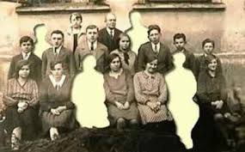
Zmizelí sousedé
Jana Hvězdová, Kateřina Iliasová Brno, 2014

Slide 2
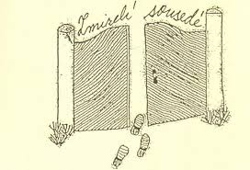
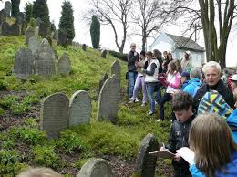
Projekt židovského muzea v Praze
Projekt „Zmizelí sousedé“ vybízí mladé lidi (ve věku 12-18 let) k pátrání po sousedech, kteří z jejich nejbližšího okolí zmizeli převážně v období 2. světové války.
Jde o samostatný literárně - dokumentační projekt, který byl oficiálně vyhlášen pod záštitou Kanceláře prezidenta republiky v rámci Konference Fenomén holocaust Ministerstvem školství, mládeže a tělovýchovy v roce 1999.

Slide 3
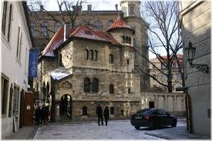

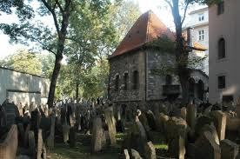
Židovské muzeum v Praze vzniklo roku 1906.
Jeho účelem bylo dokumentovat historii, tradice a zvyky židovského obyvatelstva v Čechách a na Moravě, a to především kvůli právě probíhající asanaci pražského židovského ghetta, a tudíž jeho nevyhnutelnému a nenávratnému zániku.
Jako pražská asanace se označuje radikální přestavba centrálních čtvrtí Prahy na přelomu 19. a 20. století. Jednalo se o jednu z největších podobných akcí své doby v evropských městech.
V Praze, na území dnešního Josefova a částečně Starého Města, se nacházelo židovské ghetto, jehož špatný stav byl hlavním podnětem velké pražské asanace. Nevyhovovaly zejména hygienické podmínky (ohnisko nákazy, závadnost studniční pitné vody, neexistence kanalizace, přelidněnost), ale trnem v oku radním byly i úzké křivolaké středověké uličky. Josefov, nacházející se v blízkosti Staroměstského náměstí, nebyl dostatečně reprezentativní.

Slide 4
Pátrání po osudech obyvatel, které smetla válka a holocaust.
"Cílem projektu je, aby mladí lidé hledali v minulosti a v jejich nejbližším okolí a pak své pátrání zdokumentovali“
Vznik 1999, po dvou letech už bylo zapojeno přes 100 škol
Z toho 50 týmu projekt dokončilo a v roce 2001 se vybralo 11 nejlepších prací (z toho vznikla část výstavy).
Dlouhodobý projekt, který může procházet napříč předměty a přispět k tvorbě kurikula školy.
(O šest let později spuštěna druhá fáze projektu Zmizelí sousedé - Pocta dětským obětem holocaustu. )
V první fázi studenti pátrali po osudech svých "židovských sousedů" z nejbližšího okolí, ve druhé fázi se zaměřili na židovské studenty převážně té školy, kterou studenti a žáci navštěvují.
Nalezené informace a poznatky prezentovat vlastní třídě, škole a co nejširší veřejnosti zpracované ve formě výstupu v co největší míře autorském.

Slide 5
Činnosti v projektu Zmizelí sousedé
Ověřeno a nasbíráno ze zkušeností účastníků
* červené - spíše pro sedmé - deváté ročníky ZŠ
* modré - spíše pro střední školy
* zelené - vhodné pro všechny skupiny
- vyhledávání spolužáků ze seznamů školy, gymnázia ( šk. rok 1939/40)
- konfrontace s Terezínskou pamětní knihou
- studium materiálů v místním archivu (kroniky školy, dobový tisk)
- zkontaktování ještě žijících spolužáků a pokus o maximální získání informací, které dokreslí tehdejší dobu a lidi v ní
- získat informace o osudech žid. spolužáků v dalších letech
- beseda
- výstup v tištěné formě
- výstava (autorská originální zpracovaná převážně z nově nalezených a ověřených faktů propojených s konkrétním obecnými fakty a událostmi té doby). Projekt může začít pozváním na výstavu k projektu (20 panelů v lehce přenosném a instalovatelném systému rol lup vhodném i pro chodby, haly, knihovny) ke které nabízíme proškolení malé skupiny žáků jako průvodců výstavou
- powerpointová prezentace
- návštěva nejbližšího pamětního místa - například nejbližší pamětní deska se seznamem obětí - jak odboje (komunistického a nekomunistického) tak postupně vyloučených, omezených ve svobodě pohybu a likvidovaných židovských obětí, lze vysvětlit rozdíl, ukázku norimberských zákonů a jejich uplatňování v praxi
- shlédnutí filmu (O zlém snu, Pavel Štingl, Zmizelí sousedé, Josef Dlouhý a jiné)
- četba literatury – doporučený seznam:
Pevnost mého mládí, Deník Anny Frankové, Cesta - cíl neznámý, Treblinka, slovo jak z dětské říkanky, Zapomeňte, že jste byli lidmi... Nacistické koncentrační tábory - symbol barbarství, Holocaust... a Bůh tehdy mlčel, Maus 1, 2.

Slide 6
Výstupy jednotlivých projektů
Literárně dokumentační práce (7 až 30 stran)
Esej, investigativní text, fejeton, reportáž, či prolínání forem.
Náměť filmového příběhu
Měl by se věnovat svědectví pamětníků i vyjádření postojů a názorů autorů a zachycení reálií a dokumentů. A co autory nejvíce zaujalo.
Webová stránka
Grafický návrh na panel
Projekt zdůrazňuje osobité pojetí, popis vlastních zážitků před obecnými poznatky.

Slide 7
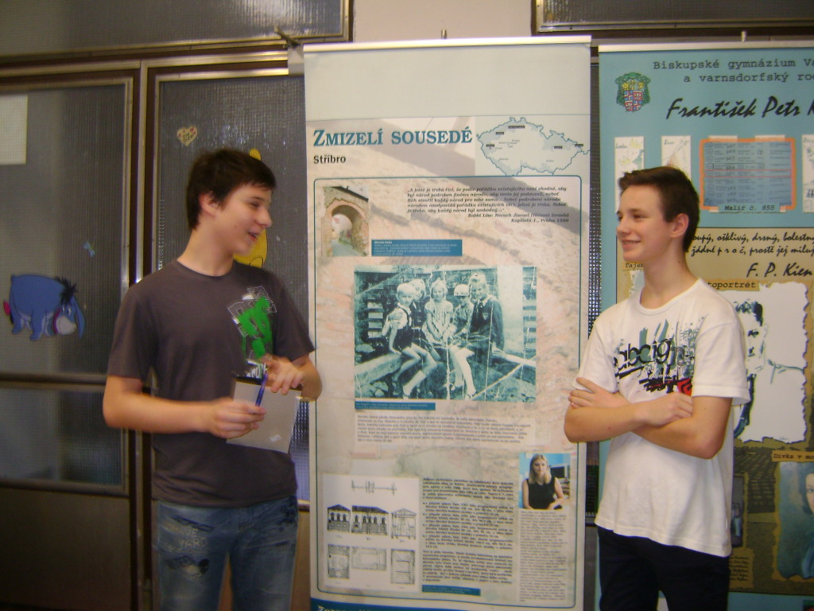
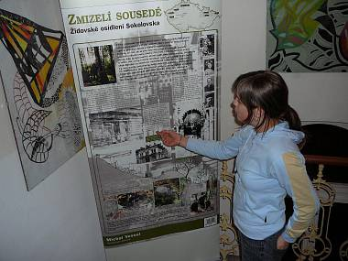
Putovní výstava 20 panelů - dokumentace tragických osudů mnoha židovských rodin z různých míst české republiky
Výsledek práce žáků a studentů několika desítek školních badatelských týmu zapojených v projektu židovského muzea v Praze

Slide 8
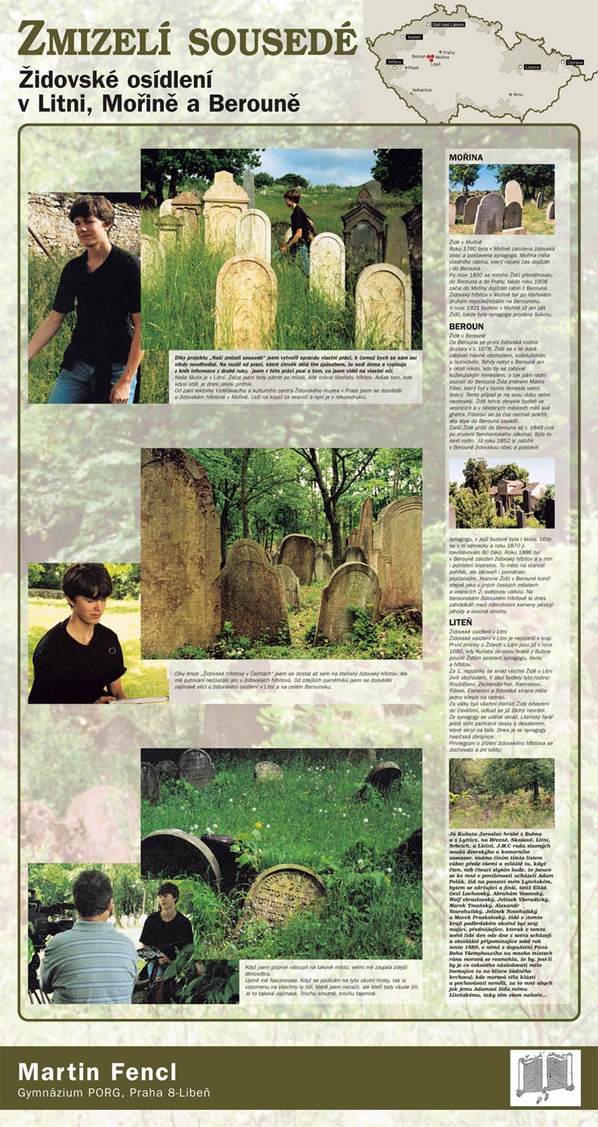
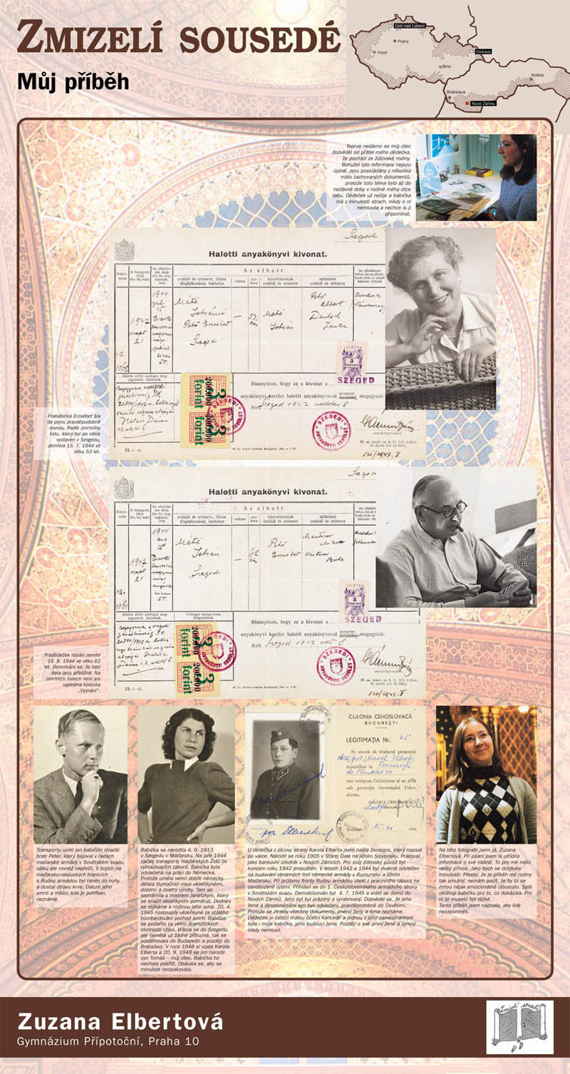
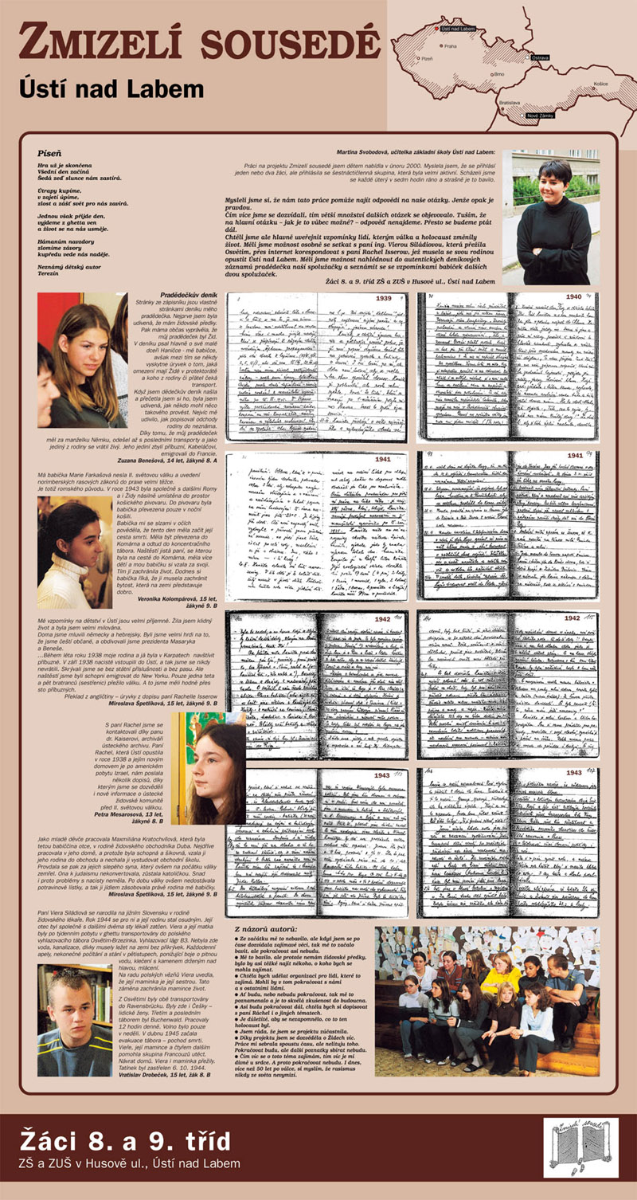
Výstupní panely

Slide 9
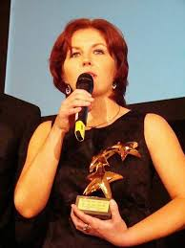
Projekt byl v roce 2008 oceněn Zlatou hvězdou Evropské komise za aktivní evropské občanství.
Porota vybírala ze 130 evropských projektů a z nich vybrala 12 vítězů
"To, co pravděpodobně ocenila EU nejvíce, je, že projekt Zmizelí sousedé opravdu vybízí mladé lidi k vlastní činnosti, jejíž výsledky mají smysl," míní koordinátorka projektu Marta Vančurová. Zdroj: idnes

Slide 10
O NÁS – (z webových stránek „Zmizelí sousedé“)
Realizace projektu:
Oddělení pro vzdělávání a kulturu
- tvorba specializovaných seminářů, projektů, dílen a dalších pořadů, koncepční a organizační spolupráce, propagace a odborná supervize projektu, tvorba webových stránek, finanční zajištění, prezentace výstav. Podpora činnosti o.s. Zapomenutí
Partnery projektu jsou:
Památník Terezín, Institut Terezínské iniciativy, Terezínská iniciativa, Židovská obec v Praze, Federace židovských obcí v České republice
Finanční podpora:
Ministerstvo školství, mládeže a tělovýchovy, Ministerstvo kultury České republiky, Česká rada pro oběti nacismu, Nadační fond obětem holocaustu, Městská část Praha 1, Magistrát hlavního města Prahy, Task Force for int. Cooperation on Holocaust Education, International Visegrad Fund, American Jewish Joint Distribution Committee, The Hidden Child
Další spolupráce:
Katedra Pedagogiky FF UK Praha
Fakulta Základy humanitních studií FF UK Praha
Pedagogická fakulta Univerzity Palackého v Olomouci
Pedagogická fakulta Masarykovy Univerzity Brno

Slide 11
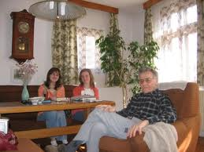
Zkušenosti koordinátorů projektu
Malá skupinka dvou až tří účastníků projektu se často spřátelí s někým, kdo přežil šoa, nebo byl jeho očitým svědkem a je ochoten vyprávět o tom. Když se to podaří, poskytne časem nejen vzpomínky, ale i fotografie, dokumenty, jména a příběhy. Tato detektivní práce trvá někdy i několik měsíců.
„Často máme pocit, že za těmito lidmi dosud nikdo s tak opravdovým zájmem nepřišel, natož někdo tak mladý.
Zdá se nám, že ta práce má cenu, protože taková setkání jdou více do hloubky než pouhá přednáška pro třídu.
Nepřinášejí jen zajímavou činnost, poznání, zkušenost, změny postojů dnešním mladým lidem. Přinášejí něco, co bylo naše tajné přání na počátku projektu, v jehož splnění jsme skoro nedoufali. Zmírňují utrpení, výčitky a bolest té nejstarší generace. „
Jak říká český současný spisovatel Arnošt Lustig, který sám přežil Osvětim, „projekt Zmizelí sousedé dává tomuto utrpení smysl. „
Pokud práci zpracují jako výstavu, stane se trvalou připomínkou zmizelých sousedů v místě.
Pokud ji zpracují podle parametrů v jeden reprezentativní panel, stane se součástí společné výstavy, která putuje po ČR, Slovensku, USA, Itálii aj.

Slide 12
Projekt vyžadující aktivitu
Zmizelí sousedé pomáhají i učitelům zapojit se do současné školské reformy. Místo učení zbytečností a biflování se děti naučí komunikovat, vyhledávat informace a samostatně je zpracovávat. Židovské muzeum půjčuje školám i kamery, aby studenti mohli své pátrání natáčet, a pomáhá jim s webovými stránkami s výsledky pátrání.

Slide 13
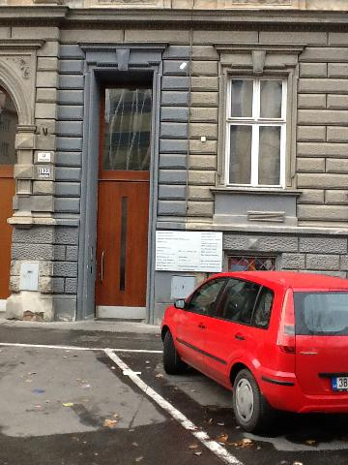
Školení pro pedagogy
Židé, dějiny a kultura (400 Kč , 4 denní kurz)
Tradice a zvyky židů, Dějiny židů, Holocaust/šoa, Antisemitismus, Stát Izrael a současnost
Jak vyučovat o holocaustu (1 den, s návštěvou Terezína, 500 kč)
Akreditace od Ministerstva školství – na konci pedagog obdrží certifikát.
Židovské muzeum v Praze má svou pobočku v Brně - tř. Kpt. Jaroše 3, Brno
Užitečné odkazy:
www.zmizeli-sousede.cz
www.jewishmuseum.cz
www.holocaust.cz

Slide 14
Zkušenosti účastníků
* Zmizelí sousedé - objevený Petr Kien
(Biskupské gymnázium Varnsdorf)
"Vše začalo návštěvou Památníku Terezín - věděli jsme, že ve Varnsdorfu žilo 211 Židů, neměli jsme však o žádném z nich více informací. V Památníku nás zaujal Petr Kien, židovský malíř, který chodil do stejné školy jako my.“
* Holokaust a Litomyšl (Základní škola Litomyšl)
"Když se dnes ohlédnu zpět, musím přiznat, že jsem na začátku neměla vůbec tušení, do čeho jsem se to vlastně pustila, když jsem své žáky nadchla pro projekt Vzdělávacího a kulturního centra Židovského muzea v Praze "Zmizelí sousedé". Věděla jsem, že nemohu mít ambice vytvořit se třináctiletými dětmi odbornou práci. Chtěla jsem je ale naučit některým zásadám vědeckého bádání, jako je shromažďování faktů, jejich třídění a kritické hodnocení. Zdálo se mi ideální využít k tomu téma holokaustu, na nějž stále, ač téměř šedesát let po válce, narážíme.„
Mgr. Barbora Voldřichová ZŠ Stoky „Podíváme-li se na Zmizelé sousedy z pohledu RVP pro základní vzdělávání, snadno zjistíme, že zapojením se do projektu si žáci pod vedením pedagogů vyzkouší na mnoha úrovních všechny klíčové kompetence. Díky obsahu projektu Zmizelí sousedé a aktivitám, které zapojené skupiny podniknou, rozvíjejí žáci vše, co potřebují pro své další celoživotní uplatnění.“

